Slide 1
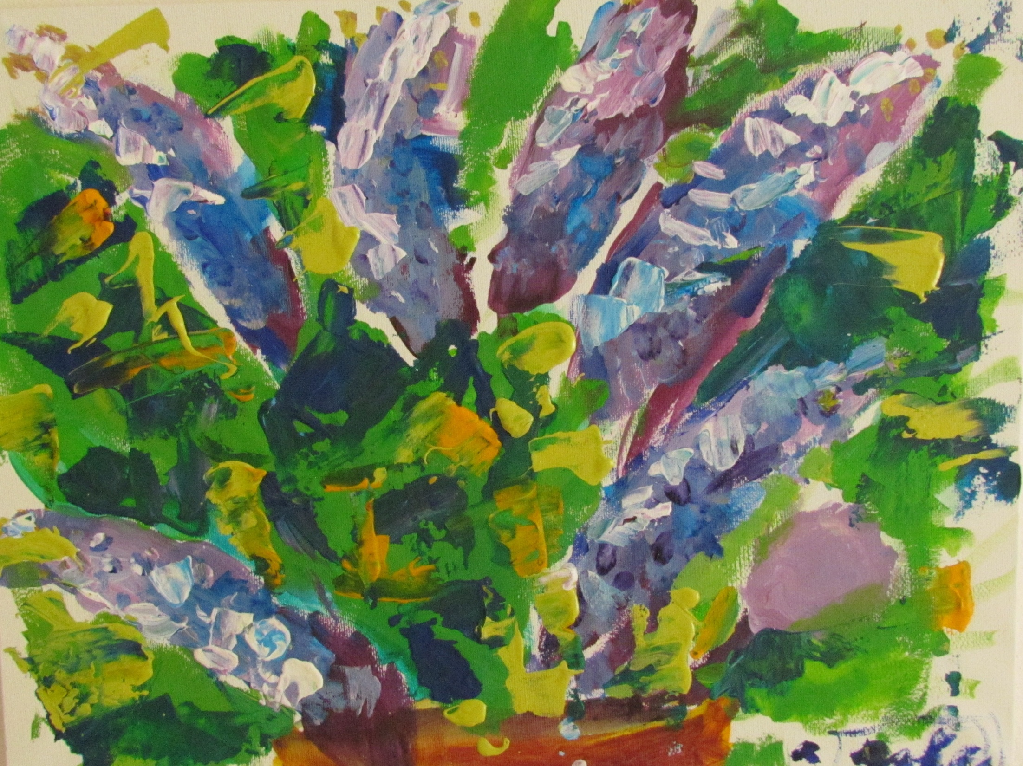
Средняя общеобразовательная школа с углубленным изучением иностранного языка при ГК РФ в Бонне, ФРГ
ИЗМЕНЧИВАЯ ПАЛИТРА ПРЕКРАСНОГО
Руководители проекта:
Т.Г. Архарова, учитель естествознания
А.М. Таратынов, член-корреспондент РАХ,
заслуженный художник РФ
Е.А. Таратынова, член союза художников
Выполнили:
Полина Титкова
Владимир Иванов
Александра Титкова

Slide 2
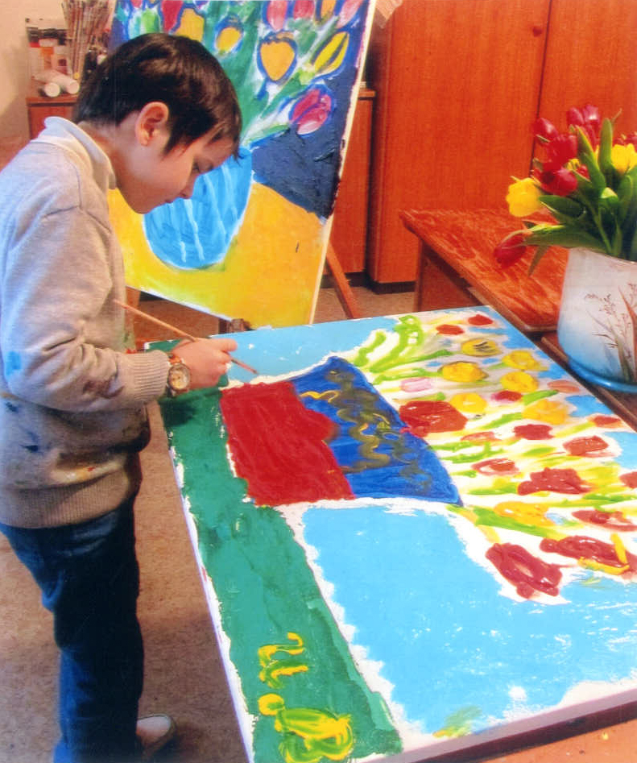
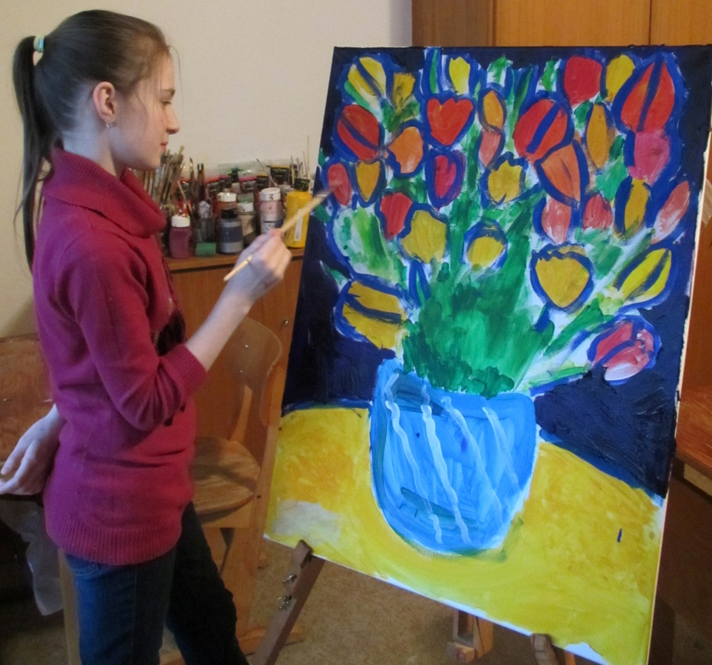
Меня зовут Полина.
Я учусь в 3 классе.
Меня зовут Владимир.
Я учусь во 2 классе.

Slide 3
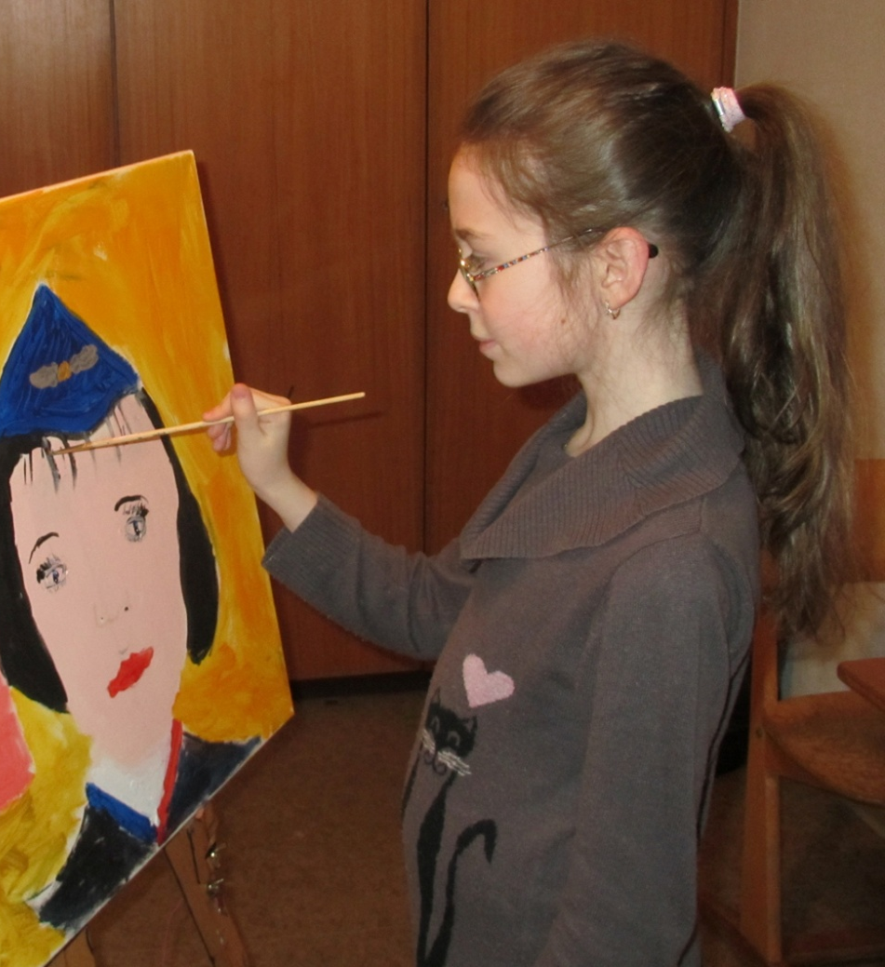
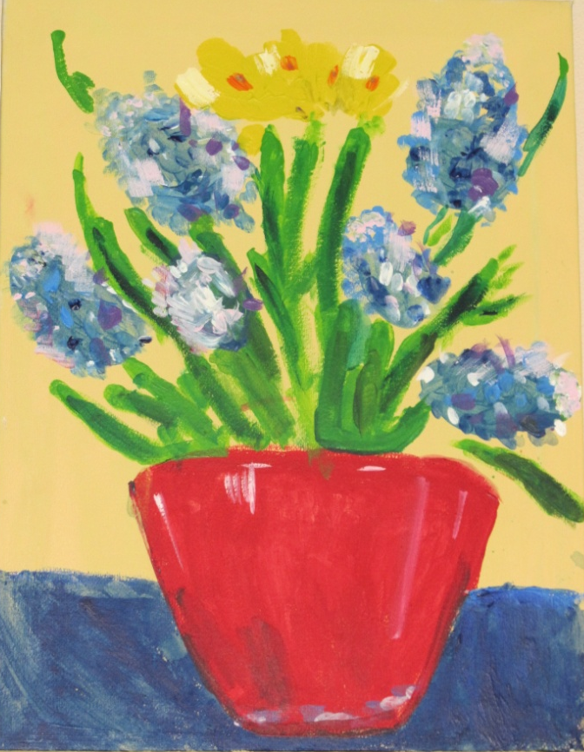
А меня зовут Александра.
Я тоже учусь во 2 классе.
Мы занимаемся живописью в студии Александра и Екатерины
Таратыновых.
Нам очень нравится рисовать. Ведь это так интересно: смешивать цвета, получать оттенки и создавать новые картины.

Slide 4
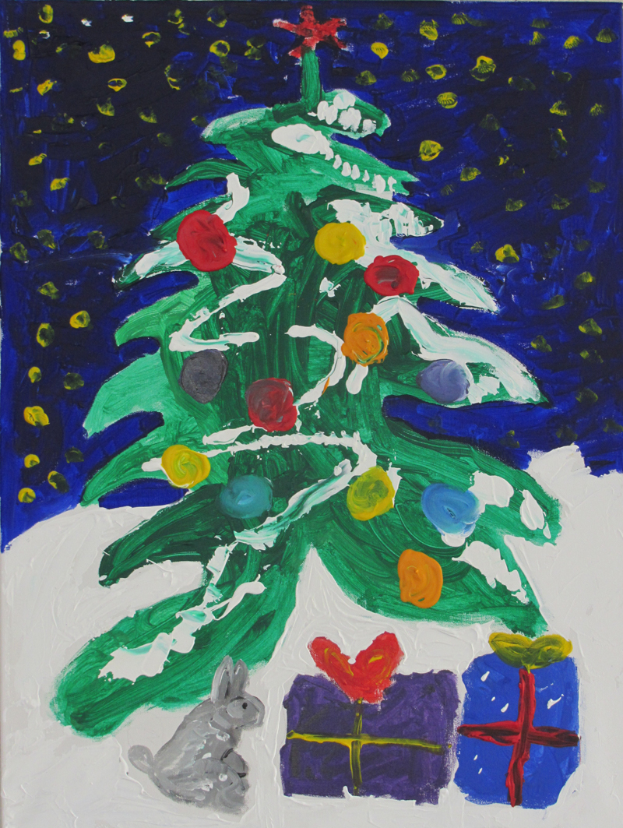
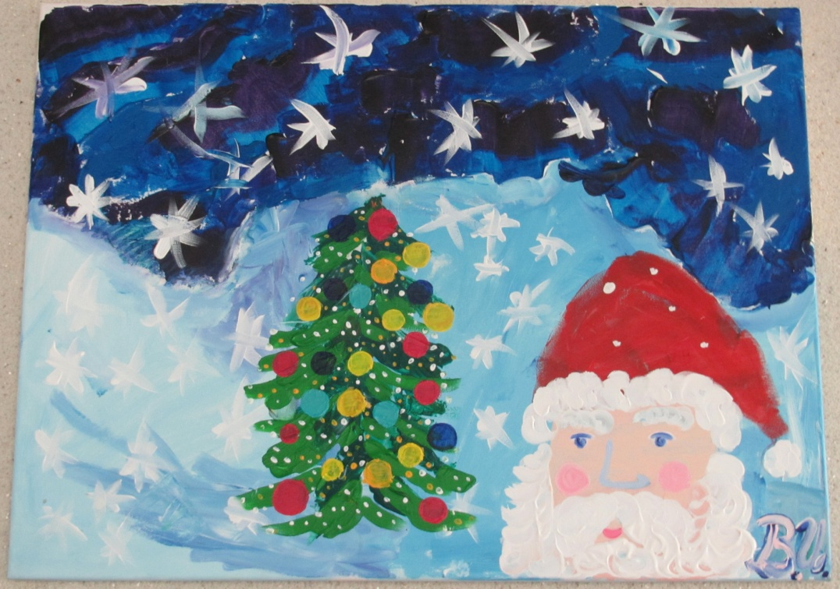
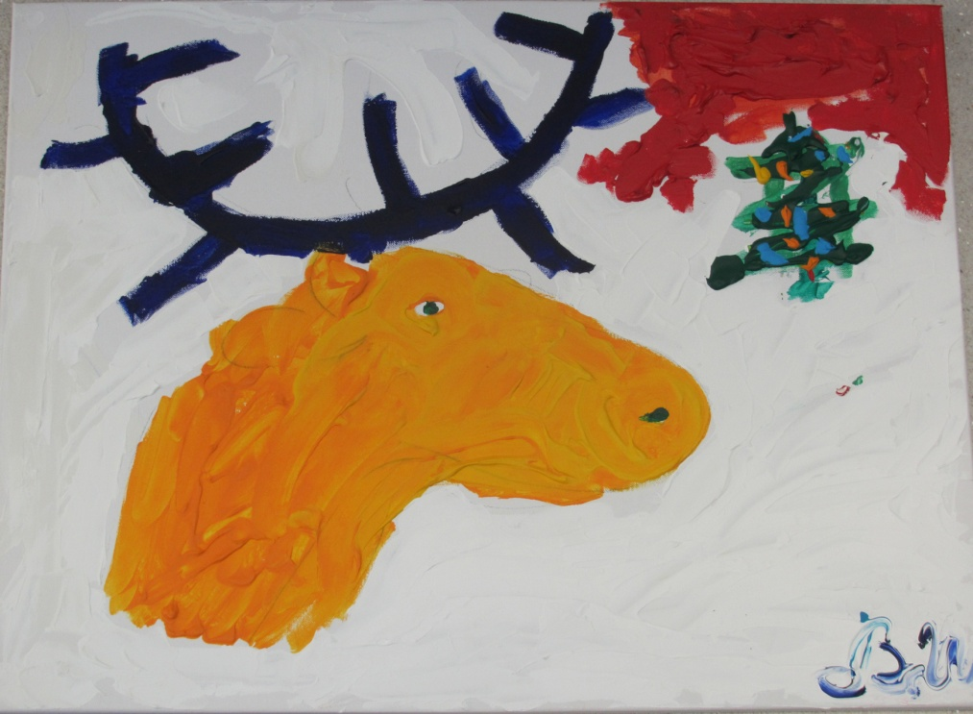
Рисование красками
приносит радость от работы с цветом и линией,
широких движений кистью,
чередуемых с аккуратной работой с деталями.

Slide 5
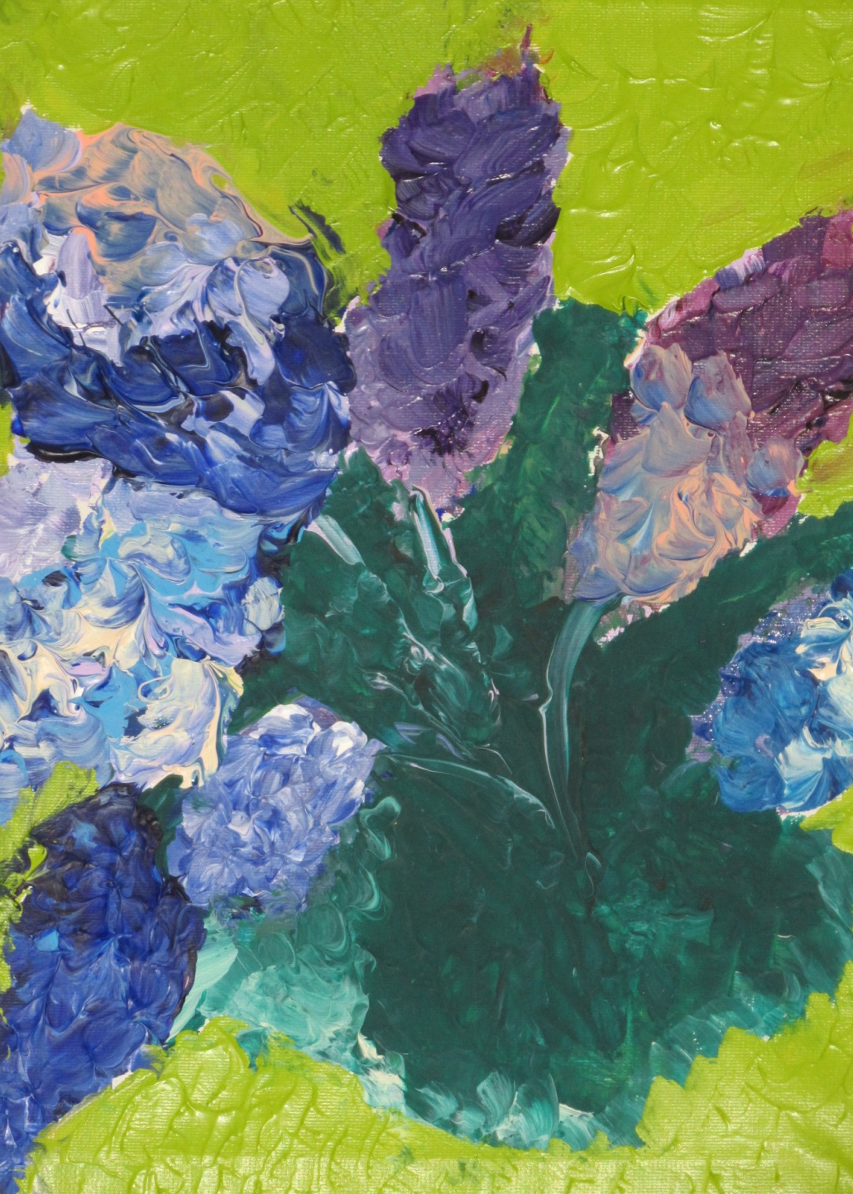
Развитие цветоощущения
Важная грань эмоционального и интеллектуального развития ребёнка
Активное развитие идёт до 8-9 лет
Одним из основных и самых эффективных способов воспитания цветоощущения
является ЖИВОПИСЬ

Slide 6
В более позднем возрасте:
детские рисунки –
копии реальных объектов.
Следующий этап развития – Символический рисунок
Создавать композиции дети начинают в пятилетнем возрасте.
В это время детские рисунки – эксперимент с формой и цветом.

Slide 7
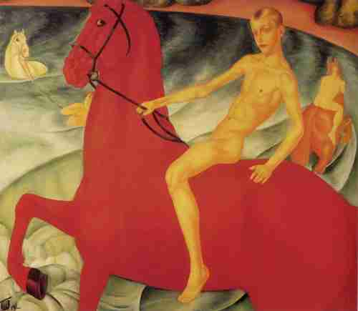
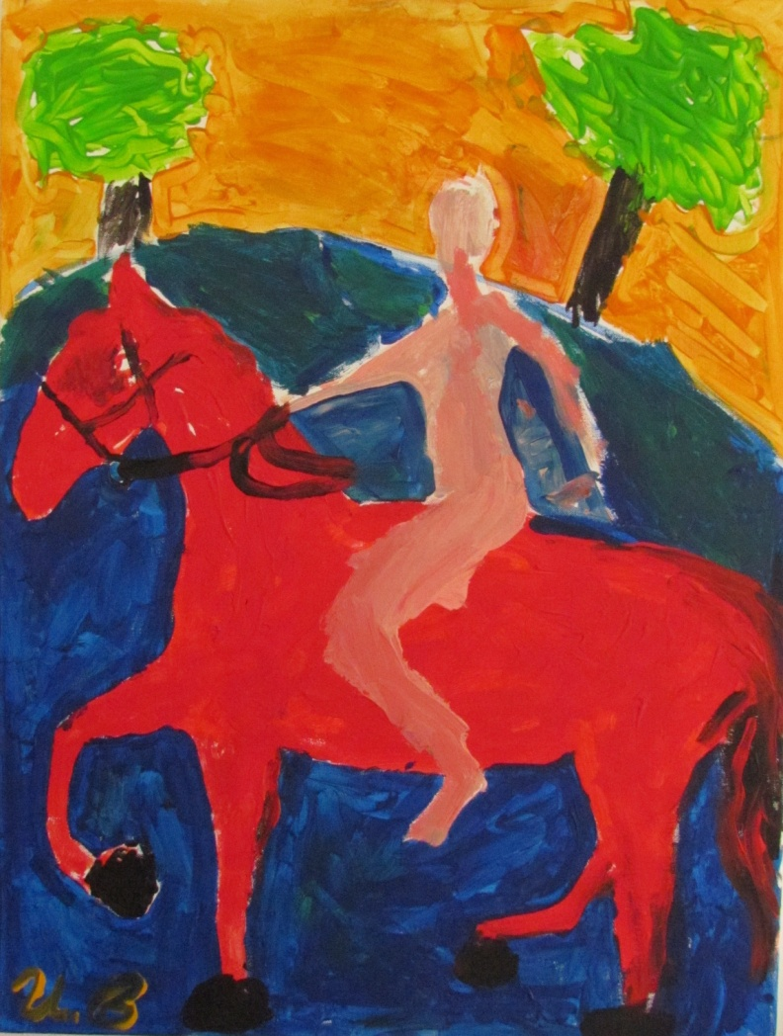
Детей привлекают тёплые и яркие цвета.
Часто предпочтение отдаётся красному.

Slide 8
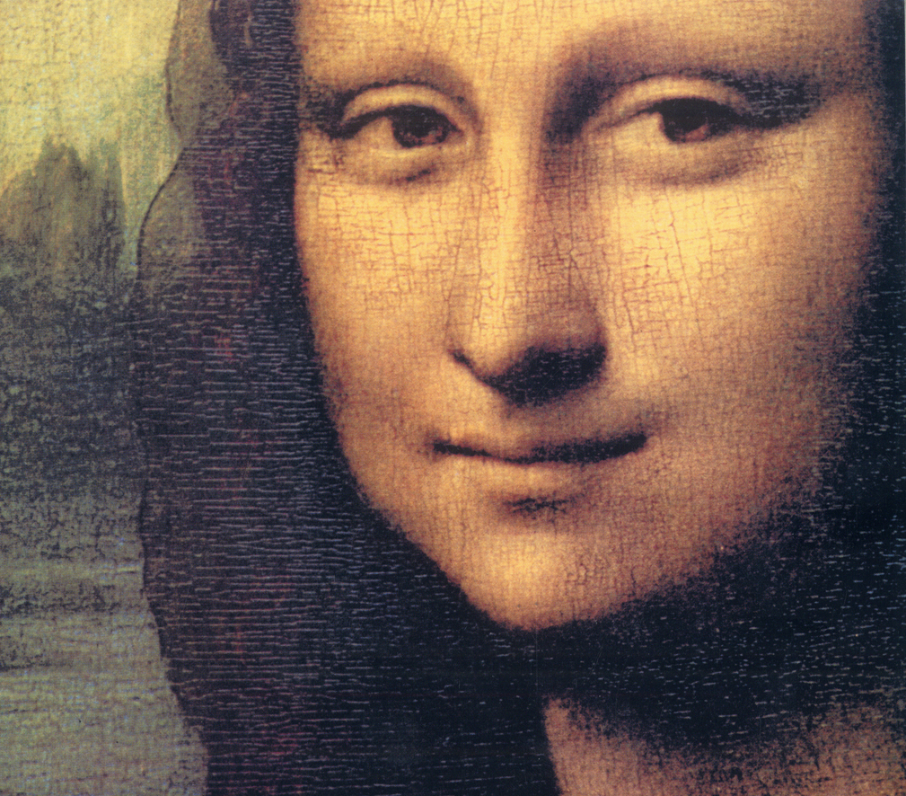
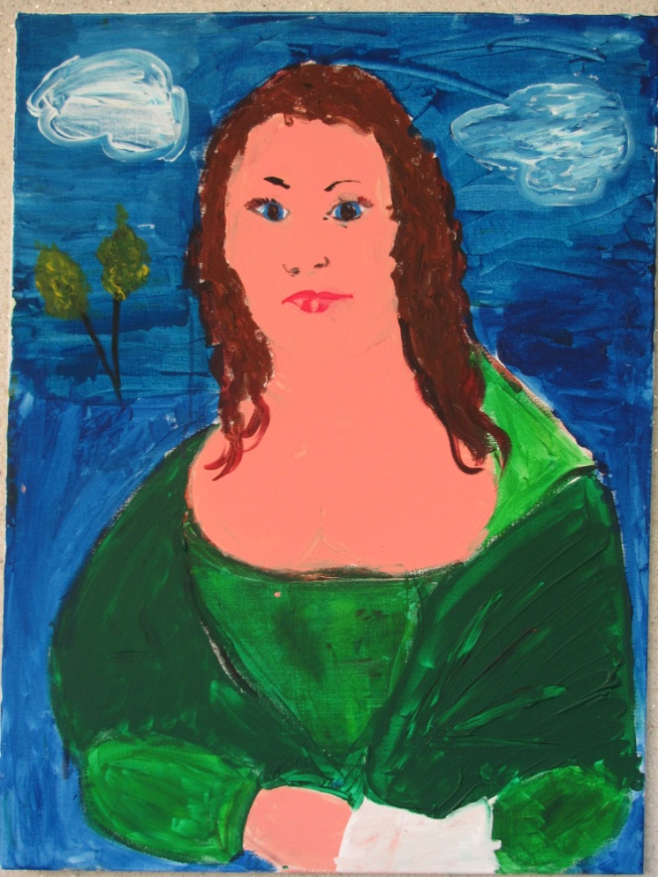
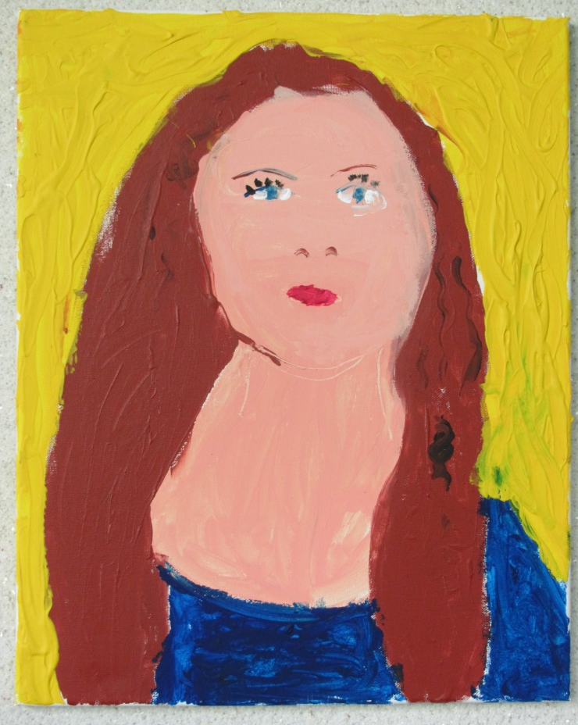
Занятия в студии позволяют детям раскрыться, овладеть различными приёмами творческой деятельности.
Освоение холста большого формата учит координировать руку.

Slide 9
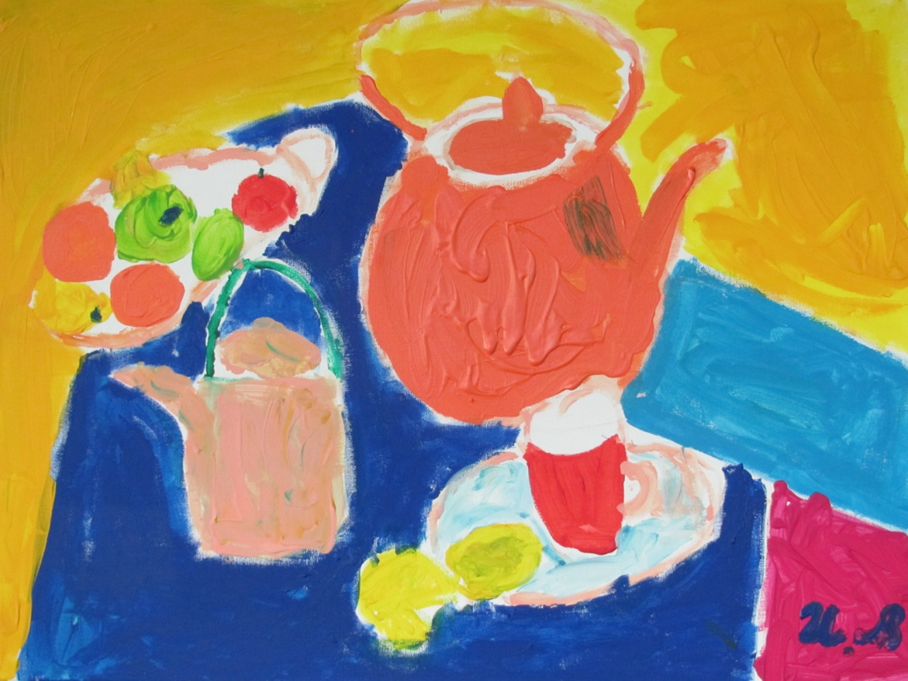
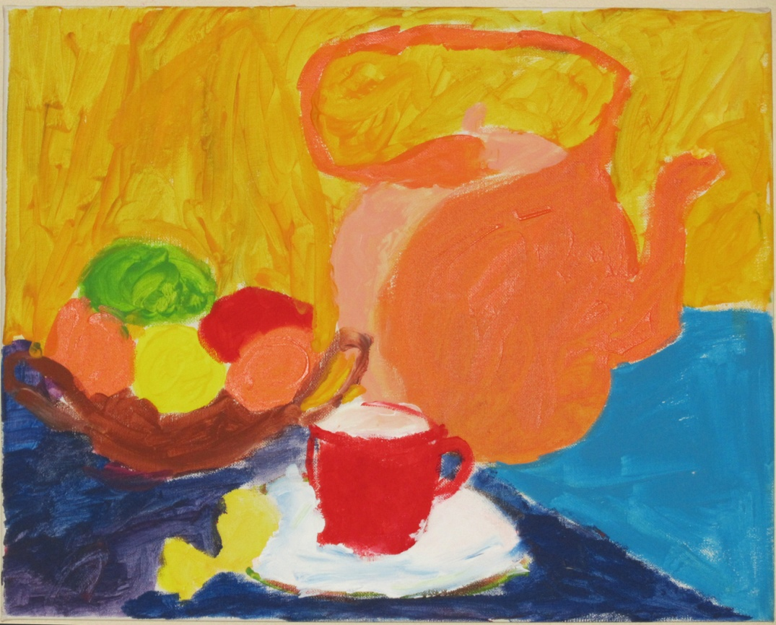
На занятиях живописью
ребёнок учится
трудиться,
развивается
внимание.

Slide 10
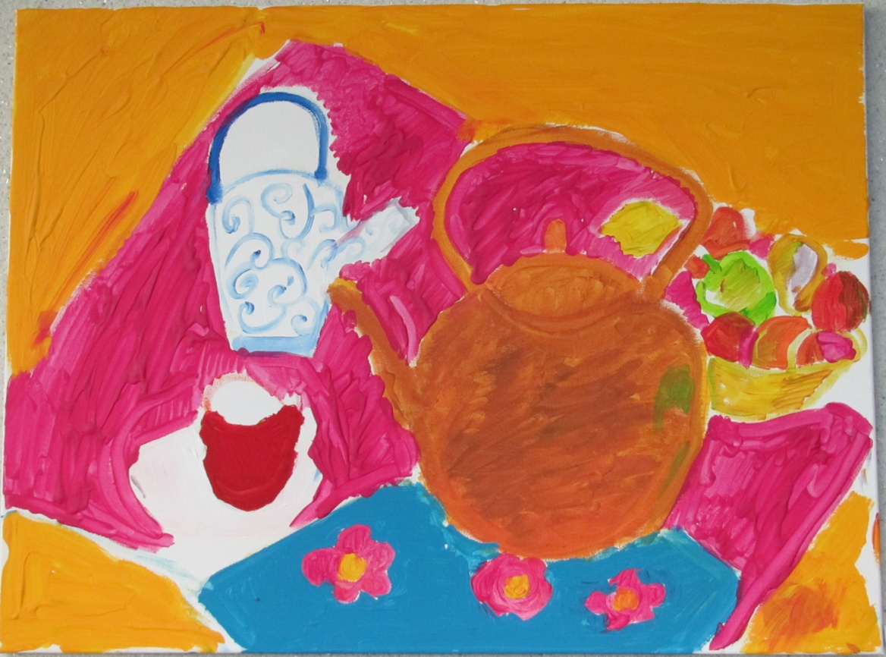
Раскрываются многие способности
ребёнка, которые необходимо развивать.
Взаимодействие с окружающим
миром ребёнок способен
осуществлять через
восприятие цветов и оттенков.

Slide 11
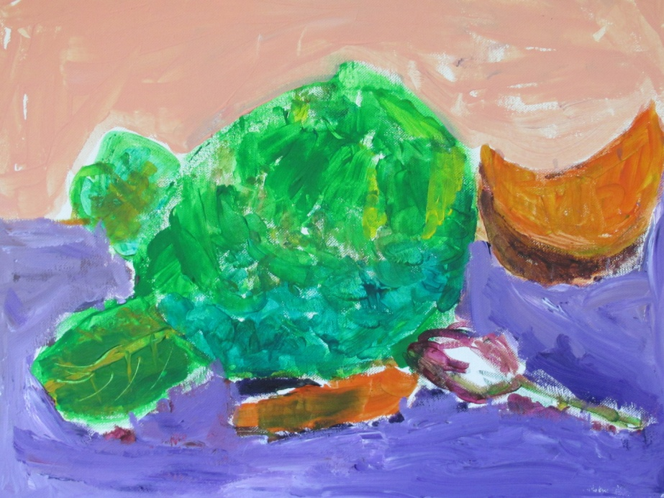
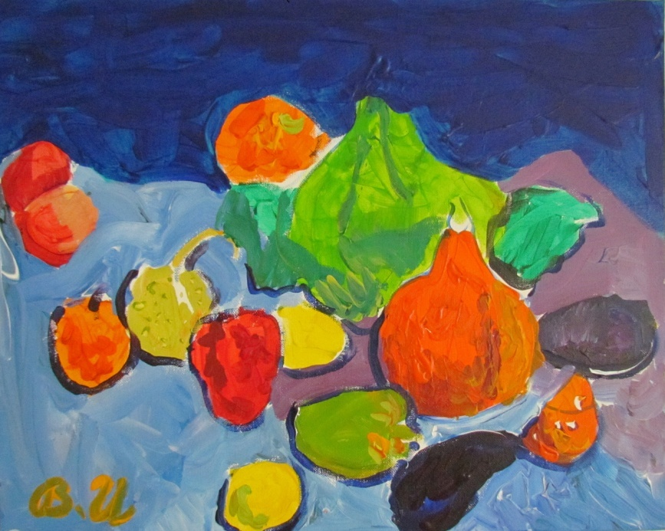
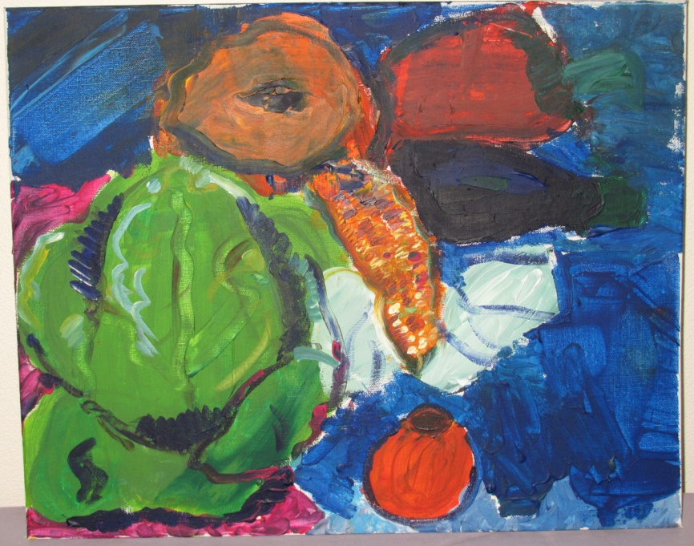
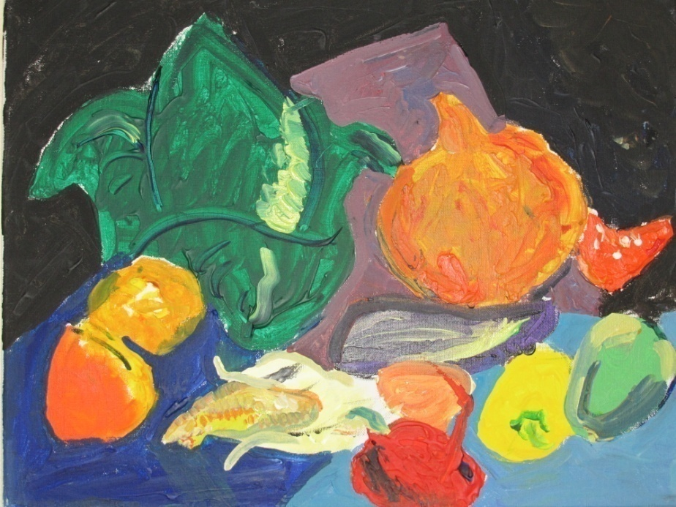
Натюрморты вызывают интерес у ребёнка изображением предметов, цветовыми сочетаниями, колоритом.

Slide 12
приобретает различные знания
уточняет и углубляет
представления
об окружающем мире
запоминает характерные особенности
и детали предметов
создавая изображение,
ребёнок
овладевает изобразительными
навыками и умениями

Slide 13
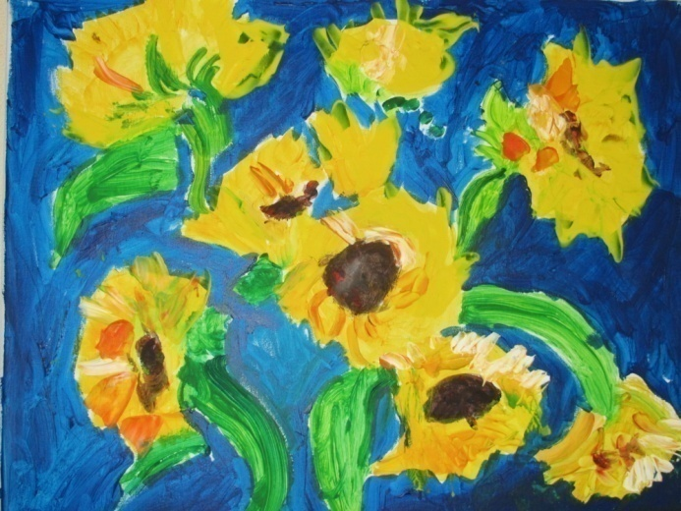
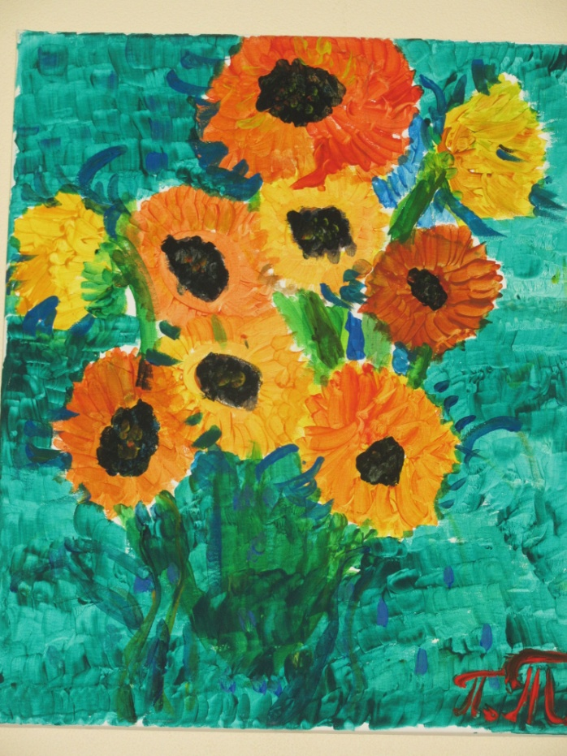
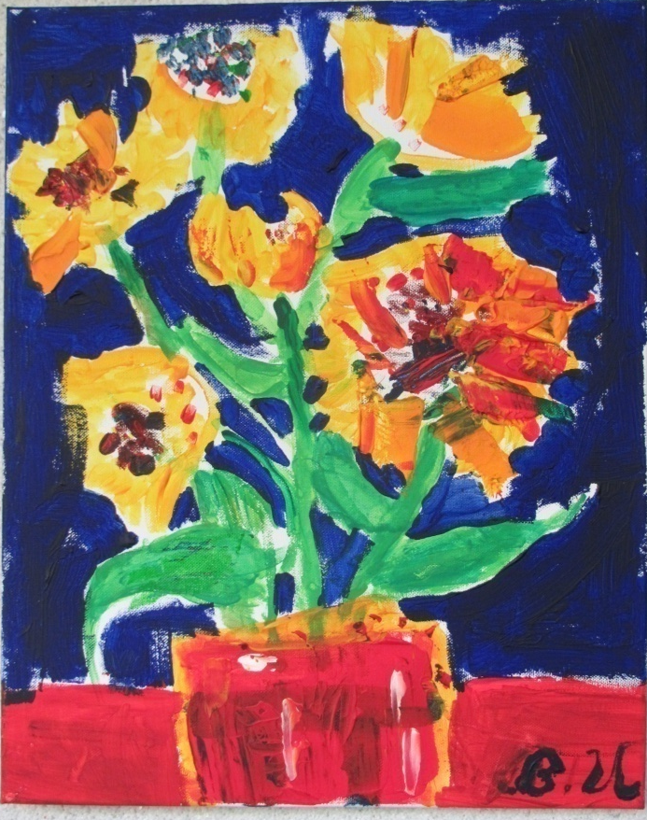
Законы зрительного восприятия дети усваивают на бессознательном уровне.
Они очень восприимчивы к живописи и живут в мире образов.

Slide 14
Развитие изобразительных
способностей
Развитие эстетического
понимания прекрасного
Занятия
живописью
Развитие творческого воображения
Развитие пространственного
мышления

Slide 15
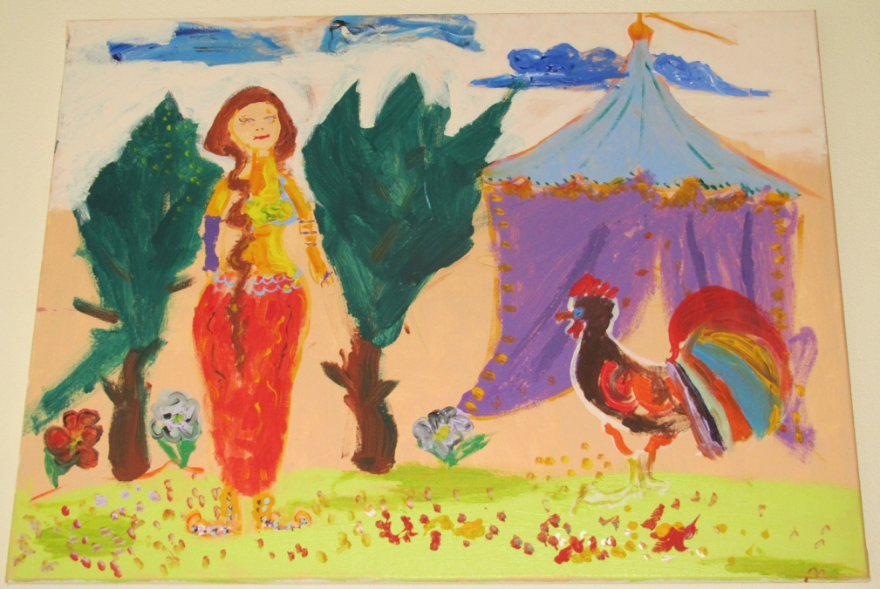
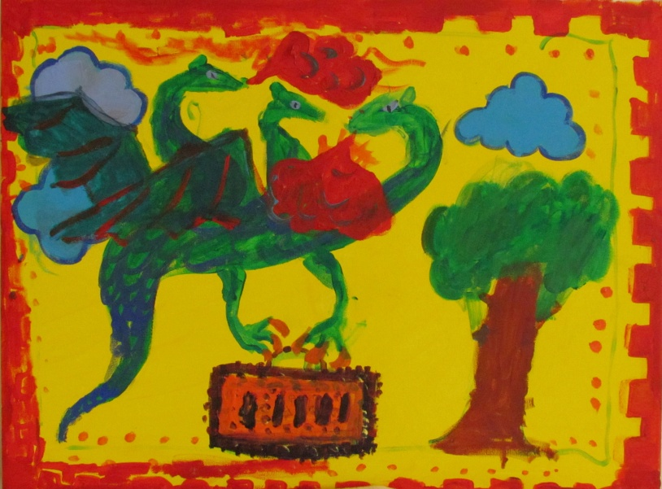
Для развития эстетического восприятия в живописи важно использовать поэзию А.С.Пушкина.
Когда создается картина , поэтический текст оказывает огромное влияние.

Slide 16
Основа для содержательного
общения детей между собой
Занятия рисованием
Положительное эмоциональное
cостояние
Вызывают радостное приподнятое
настроение

Slide 17
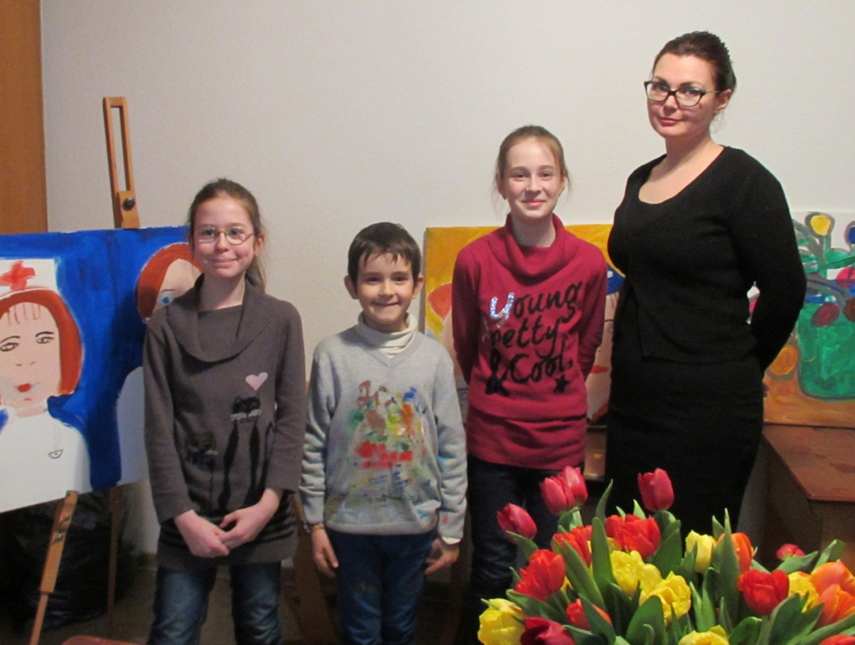
Цель уроков живописи:
Приобщение детей к наблюдению за окружающей действительностью,
Развитие важнейших для художественного творчества способностей,
УМЕНИЕ ВИДЕТЬ ЖИЗНЬ ГЛАЗАМИ ХУДОЖНИКА

